Slide 1

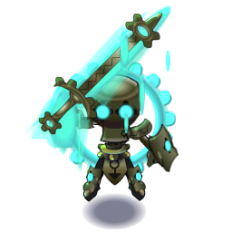
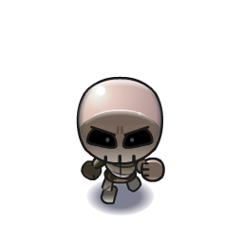
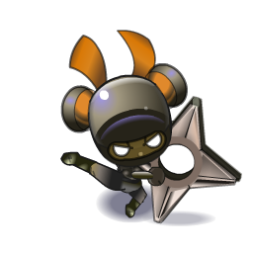
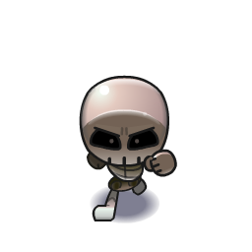
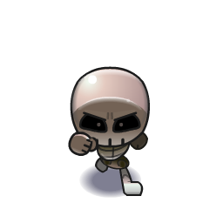
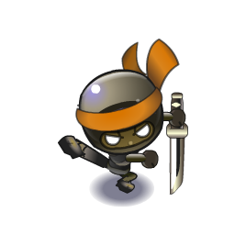


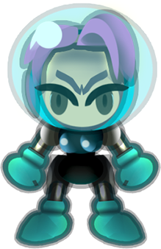

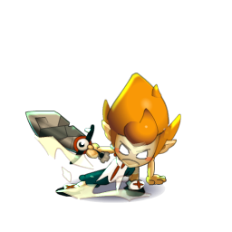





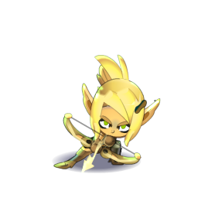





Workshop Unity 1
GOTO GAMES 2020

Slide 2

Sommaire
Généralités sur Unity
Mise en place et prise en main de l’éditeur
Assets, Caméra, Objets et Scène
Prefabs, Materials et Textures
Premiers scripts et Event Functions
Exercice

Slide 3
Généralités
Né en 2005
Servait à la base pour prototyper / game maker
Explosion du marché "indé«
Principaux avantages :
Facile à prendre en main
Multi plateforme : windows, linux, macOs, consoles, ar/vr, mobiles...
Destiné aux différents métiers du jeu vidéo
Inconvénients :
Un peu buggé
Pas mal de "magie noire"
Evolue plus vite sur de nouveaux services que sur ses fondamentaux

Slide 4
Généralités
Langage : C# uniquement, .net 4.6
IDEs supportés / conseillés :
Visual Studio
Visual Studio Code
Rider (mon préféré ^^)
Build :
Backend : par défaut IL2CPP (convertit le C# en C++ pour les perfs)
Android : ~ant legacy, gradle (par défaut)
IOs : projet XCode

Slide 5
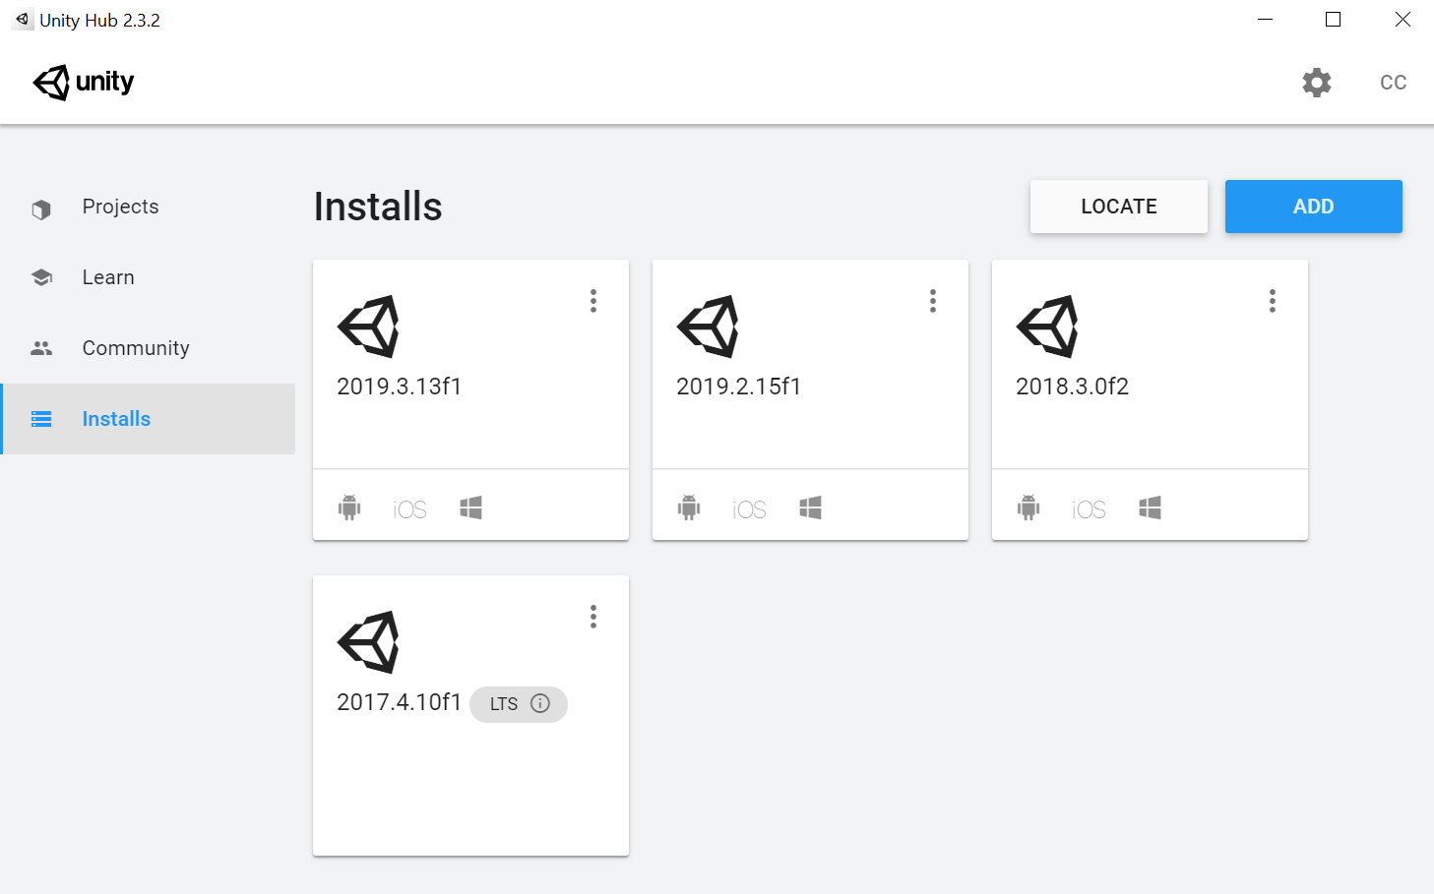
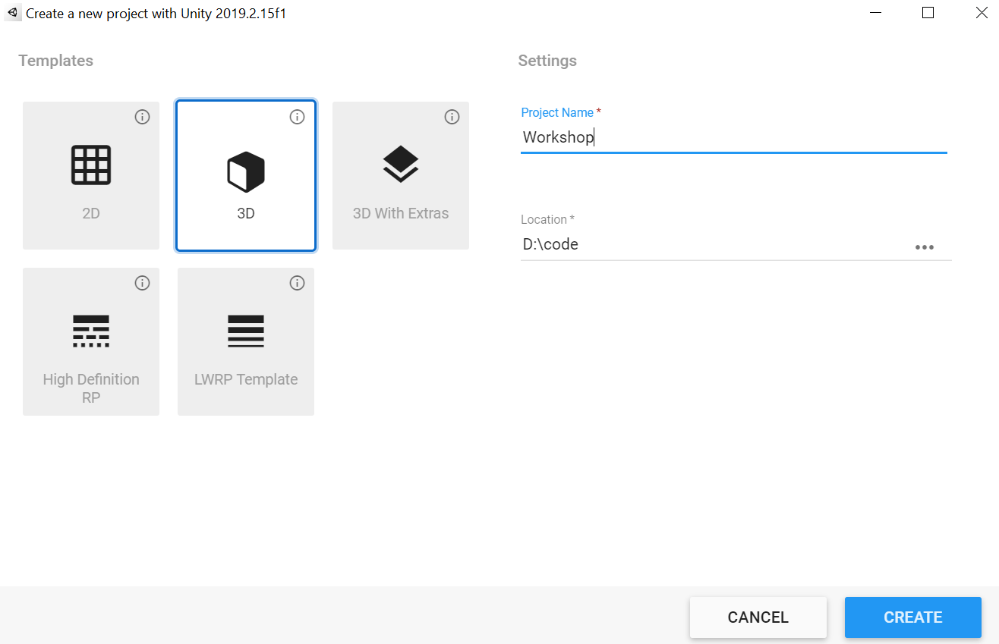
Mise en place
Unity Hub : launcher / installer. Permet de gérer plusieurs versions d’Unity, et de télécharger des modules : plateformes, documentation, …
Créer un projet 3D « Workshop » :

Slide 6


L'éditeur
Layout et fenêtres
Vue projet
Vue hiérarchie de scène
Parenting
Vue scène :
Raccourcis alt+clic gauche/droit, molette...
Vue inspecteur
Vue jeu
Vue console
Vue Asset Store (Window > General > Asset Store)

Slide 7

Les assets
Fichiers / Contenu du jeu
Deux types : assets importés et assets unity
Exemple d'assets importés :
Images : bmp, tig, tga, jpg, png, psd...
Modèles 3D / fbx : .max, .blend, ...
Meshes et animations 3D
Sons : mp3, ogg, wav,...
Autres fichiers : Unity n'y touche pas
Assets Unity : primitives et placeholder : cube, sphere, capsule, ...
Asset packages, Custom packages

Slide 8
La camera
Toujours une présente sur la scène
"Filme" la scène
Deux modes : perspective et orthographic
Size = taille du "viewport", ce que le joueur voit
Clear Flags : ce que la caméra doit effacer dans son "buffer" d'affichage
Culling mask : les layers à afficher/masquer
Clipping planes : limite la distance de ce que la caméra voit
Viewport rect : principalement utilisé pour faire du split screen
Render Texture : insert la vue de la caméra dans une texture (au lieu de l'écran du joueur), utile pour faire une rendu d'écran de télé, d'un moniteur de caméra de surveillance, de la réflexion...

Slide 9
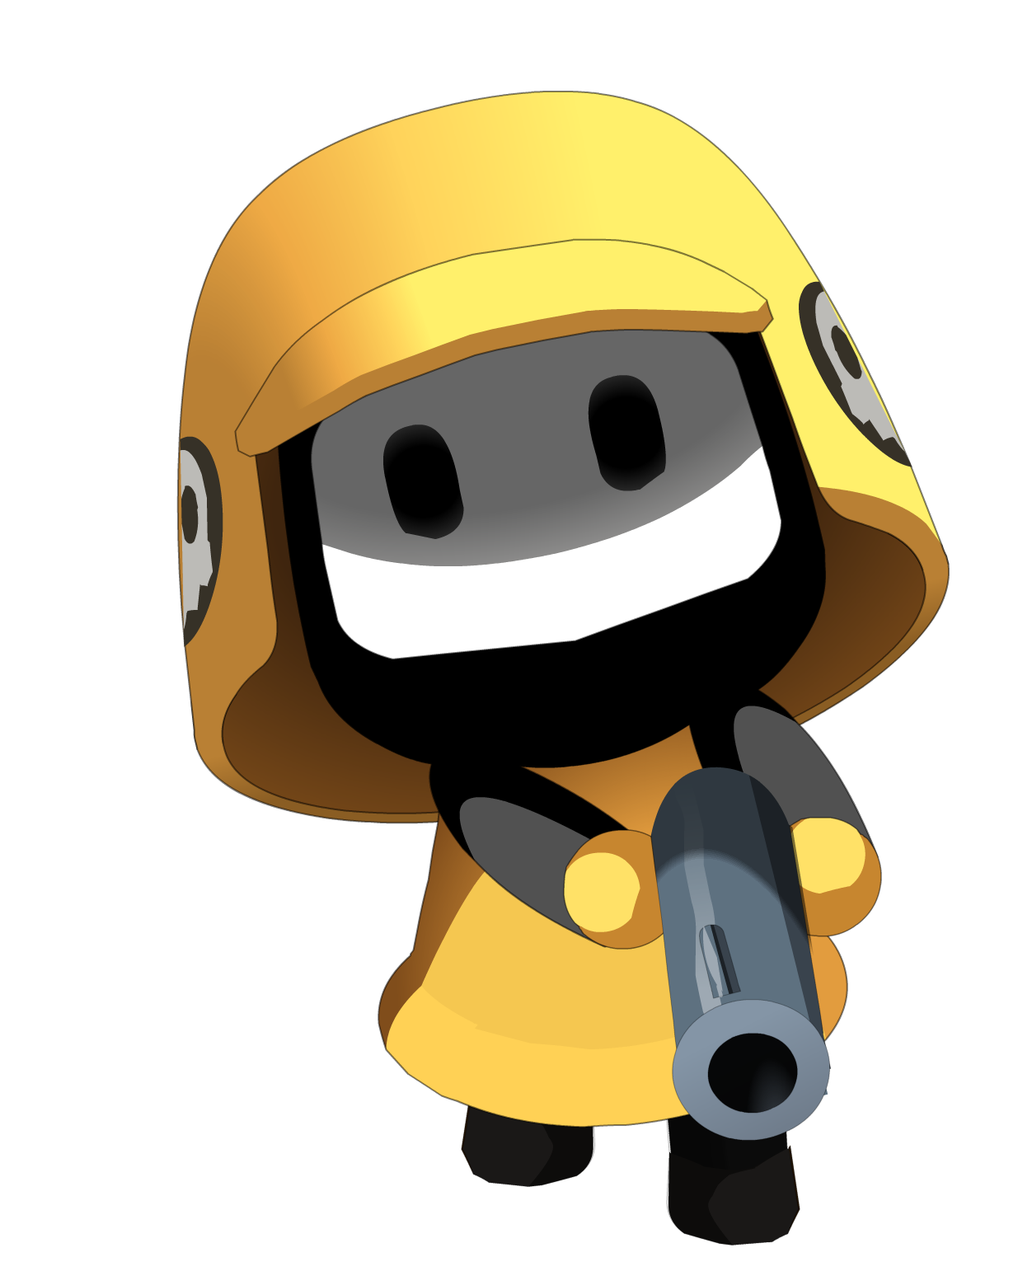
Objets unity
Les objets Unity « PlaceHolders »
Créer ses propres objets
Utilisation de l'Inspector
Ajout / retrait /édition de composants « component »
Créer son premier script C# (son premier component)
Attributs de classe (variables) et inspecteur
Différence Component, GameObject, MonoBehaviour, Transform
Les tags : assigné à un objet, permet de l'identifier dans un script sans le référencer. Retrouver un objet grâce à (attention, coûteux !) :
GameObject.FindWithTag("Tag");

Slide 10
Les scènes
Qu’est-ce qu’une scène ?
Sauvegarder sa scène
Noms de scènes usuels : main, start, level1, mainMenu...
Édition multi scènes
Charger une scène décharge la précédente et détruit tous ses objets !
Charger une scène en code :
// charger une scène SceneManager.LoadScene("Main"); // charger une scène de manière asynchrone var asyncOperation = SceneManager.LoadSceneAsync("main"); while (!asyncOperation.isDone) { // faire quelque chose asynchrone, un visuel de chargement par exemple... } // charger une scène en additif SceneManager.LoadScene("otherScene", LoadSceneMode.Additive);

Slide 11
Première scène
Créez une nouvelle scène “Test” (File > New Scene, puis ctrl +s)
Observez les deux objets Camera et Directional Light
Dans la hiérarchie, créez un cube : clic droit, 3D Object, Cube
Positionnez le cube en x = 0, y = 0 et z = 0 en manipulant son inspector
Dupliquez le cube (ctrl + d), placez les deux cubes côte à côte
Rangez les cubes dans un objet parent “Cubes”

Slide 12
Manipulation des objets
Double clic sur l'objet pour centrer la caméra de la scène
Clic gauche / glisser un axe du Gizmo de l'objet pour le déplacer
Alt + clic gauche : glisser pour tourner autours du cube
Alt + clic droit / scroll molette : glisser pour zoomer
Clic droit : glisser pour tourner la vue de la camera
Shift + F : verrouille la caméra de la scène sur un objet
Ctrl + D : pour dupliquer un objet, ici le cube
Suppr : supprime l'objet sélectionné
Raccourcis classiques : ctrl + s pour sauvegarder sa scène, ctrl + z pour revenir en arrière, ctrl + y pour aller en avant

Slide 13
Les prefabs
Un prefab est un modèle d'objet
Principalement utilisé pour les objets qu'on souhaite instancier plusieurs fois
Pour créer un prefab, deux solutions :
Assets > Create > Prefab puis glisser un objet sur le prefab
Glisser un objet de la scène dans la vue Projet
Faites de votre objet « Cubes » un prefab
Modifier un prefab dans la vue Projet modifiera tous les prefabs présents dans les scènes
Modifier une instance de prefab dans la scène ne modifiera pas le prefab, sauf si on clic sur "Apply"

Slide 14
Materials, Shaders et Textures
Material : un material est un élément qui permet de décrire la façon dont la surface d'un objet 3D ou 2D est rendu dans Unity. Le material détermine notamment quelle texture utiliser, quelle teinte, la façon dont la lumière est réfléchie etc... Les options disponibles sur le material dépendent du shader choisi
Shader : un shader est un petit script (fichier de code) contenant des calculs mathématiques et de l'algorithme afin de modifier chaque pixel rendu à la surface d'un objet. Il peut comporter plus ou moins de paramètres en fonction de comment il est écrit.
Texture : une texture est une image. Le shader d'un material peut demander une texture en entrée afin de l'utiliser quand il dessine la surface d'un objet.

Slide 15
Ajout de Textures
Créez un dossier “Textures” à la racine du projet
Glissez y n'importe quelle image prise sur internet
Créez un dossier “Materials” à la racine du projet
Créez un material (clic droit > Create > Material) que vous nommerez par exemple “TextureTest”
Laissez le shader standart, cliquez sur le petit cercle à côté d'”Albedo”
Choisissez la texture en prenant l'image importée au début
Glissez le material sur le ou les éléments de la scène que vous souhaitez texturer : cube, plane, …
Testez de changer le tiling, vous verrez qu'il est possible de faire un quadrillage

Slide 16
Event functions
Principe : délégation d'événements par réflexion
Les fonctions d'Update :
Update : une fois par frame. Avant le rendu. Y placer toute la logique
FixedUpdate : une fois, zéro fois, plusieurs fois par frame. Update synchrone avec le moteur physique Unity. Y placer toute la physique du jeu (forces, torques, etc...)
LateUpdate : une fois par frame. Après les deux autres Updates. Sert à adapter des objets au résultat des deux précédents Updates. Par exemple : angle de caméra ou du regard d'un personnage sur un objet en mouvement.

Slide 17
Event Functions
Les fonctions d'initialisation :
Start : avant tout Update. Sert à initialiser un component avant de le mettre à jour à chaque frame. Appelé une seule fois dans la vie de l'objet. Si le GameObject et le Component sont actifs !
Awake : avant tout Start présent sur la scène. Sert à amorcer l'initialisation avec des données dont les fonctions Start peuvent avoir besoin. Appelé une seule fois dans la vie de l'objet. Si le GameObject est actif, à la création, que le component soit actif ou non.
OnEnable : appelé entre le Awake et le Start, si et seulement si le Component est actif
Les fonctions de destruction :
OnDestroy : appelé quand le composant est détruit
OnDisable : appelé quand le composant devient inactif
D'autres event functions : OnApplicationPause, OnApplicationQuit, OnPreRender...

Slide 18
Temps et Frame
Un jeu est découpé en frame, soit en image affichée à l'utilisateur
Les frame per seconds, fps, ou framerate
Le nombre de fps n'est pas constant : il dépend de la charge du cpu
Affichez le menu "stats" de la vue Game pour vous en rendre compte
Si on veut faire bouger en z un objet de cette manière :
On obtiendra un déplacement non constant, saccadé. La solution :
void Update() { transform.Translate(0, 0, 50); }
void Update() { transform.Translate(0, 0, 50 * Time.deltaTime); }

Slide 19
Les inputs
InputManager : Edit > Project Settings > Input
Récupérer l'état d'un input :
void Update() { // soit directement par son "key code": if (Input.GetKey(KeyCode.Space)) { // barre espace pressée } if (Input.GetKeyUp(KeyCode.Mouse3)) { // clic droit de la souris relâché } // soit par le nom de son entrée dans l'InputManager if (Input.GetButtonDown("Fire1")) { // un des boutons assignés à Fire1 est pressé (une seule fois !) } // récupérer la valeur de l'axe "Horizontal", le pourcentage d'inclinaison d'un pad par exemple var horizontalAxis = Input.GetAxis("Horizontal"); // Mobile : récupérer la valeur donnée par l'inclinaison que l'utilisateur exerce sur le gyroscope var gyroUserAcceleration = Input.gyro.userAcceleration; // Mobile : récupérer la valeur donnée par l'accéléromètre var acceleration = Input.acceleration; // mobile récupérer les événements d'un écran tactile var touches = Input.touches; }

Slide 20
Exercice : premier contrôleur
Créez la forme que vous souhaitez en lui donnant n’importe quel aspect (material, texture, …)
Faites en sorte qu’on puisse déplacer cet objet sur les axes X et Z à l’aide des touches ZQSD et des flèches directionnelles.
Faites en sorte que la caméra suive votre objet
Bonus : utilisez la fonction Unity Vector3.SmoothDamp pour rendre le suivi de caméra plus doux : https://docs.unity3d.com/ScriptReference/Vector3.SmoothDamp.html

Slide 21
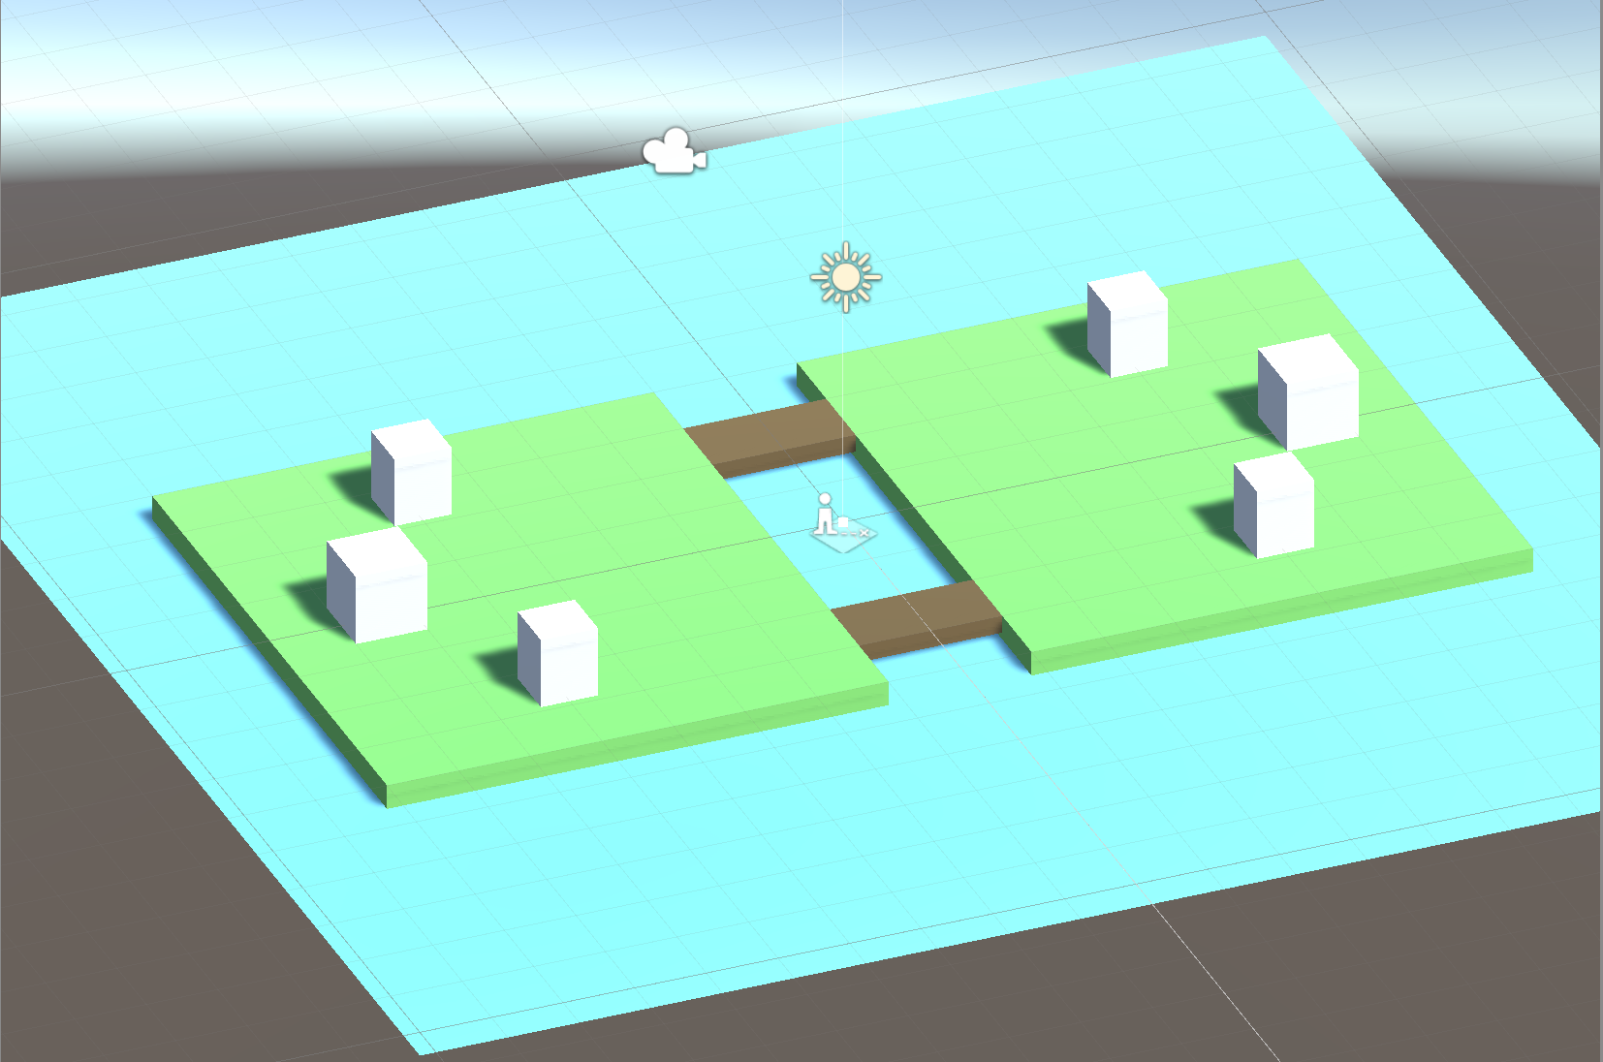
Exercice Bonus : level clash royale
En utilisant uniquement des cubes, des planes et des materials, j’ai pu rapidement créer un prototype de level « à la clash royale » :
Tentez de faire de même d’ici le prochain workshop, n’hésitez pas à ajouter des textures si le cœur vous en dit. ;)

